Slide 1
ACORDAR!
By Carminha

Slide 2

Você sabe o que significa a palavra “acordar”?
Vamos fazer uma brincadeira e separar em sílabas a palavra acordar:
A-cor-dar.
Viu?

Slide 3

Significa dar a cor, colocar o coração em tudo que faz.
Existem pessoas que acordam às 6:00h da tarde.
É isso mesmo!

Slide 4
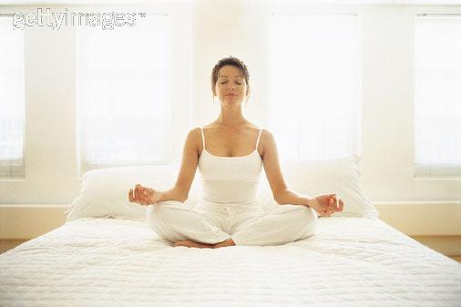
Pela manhã caem da cama, são jogadas da cama, mas passam o dia todo dormindo.
E existem alguns, acredite, que passam a vida toda e não conseguem acordar.

Slide 5

Eu tive um amigo que acordou aos 54 anos de idade. Ele me disse: Descobri que estou na profissão errada! E ele já estava se aposentando...
Imagine o trauma que esse amigo criou para si, para os colegas de trabalho, para a sua família!
Foi infeliz durante toda a sua vida profissional porque simplesmente não “acordou.

Slide 6

Eu, na época, era muito jovem, mas compreendi bem o que ele estava me ensinando naquele momento.
Por mais cinzento que possa estar sendo o dia de hoje, ele tem exatamente a cor que dou a ele. Sabe por quê?

Slide 7

|Porque a vida tem a cor que “a gente pinta”.
O engraçado é que os dias são todos exclusivos. Cada dia é um novo dia, ninguém o viveu. Ele está ali, esperando que eu e você façamos com que ele seja o melhor da nossa vida.

Slide 8
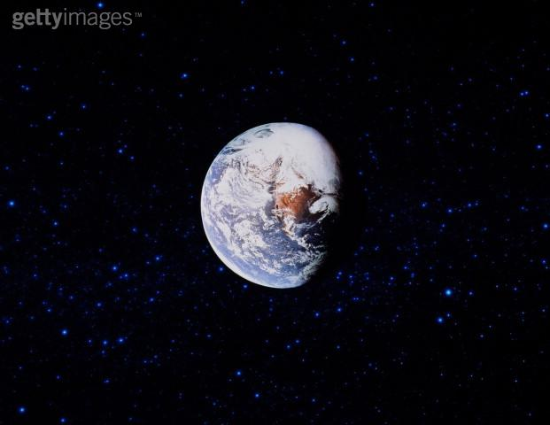
Os meus dias são os mais lindos da face da terra porque eu os faço os mais lindos da face da terra.
O universo é o limite.

Slide 9

Dê a você a oportunidade de “a-cor-dar” todos os dias e compartilhar com os outros o que Deus nos dá de melhor:
O privilégio de fazer os outros felizes!

Slide 10
CRÉDITOS:
TEXTO: Autor Desconhecido
IMAGENS: Getty Images
CRIAÇÃO E FORMATAÇÃO: Carminha
FUNDO MUSICAL: Trilha sonora do Filme Cidade dos Anjos.
RESPEITE O AUTOR. NÂO RETIRE E NEM MODIFIQUE OS CRÉDITOS!
By Carminha

